Slide 1



Topicos de Big data em python
Professor : Ms. Rosevaldo Junior
SISTEMA PARA OTIMIZAR CUSTOS OPERACIONAIS
ATRAVÉS DA REDUÇÃO DO DESPERDÍCIO
DE ALIMENTOS NO DIVINO BUFFET
Mostra Ciêntifica de Pesquisa 24.2
1° Seminario de Extensão
Curso: Ciência Da Computação
ALUNOS: Luiz Felipe Barbosa Pereira
Isaac R. Costa
Arthur Eli Passos
Luiz Kaun R. Alcântará
José Barros Neto

Slide 2
SUMÁRIO:
QUAL A PROBLEMÁTICA QUE ENCONTRAMOS ?
Funcionamento do Front-End
FRONT-END DO PROJETO
BACK-END DO PROJETO
ATUALIZAÇÕES FUTURAS
CONCLUSÃO SOBRE O PROJETO! É ANALISE DOS DADOS DO DIVINO BUFFET
REFERÊNCIAS

Slide 3

QUAL A PROBLEMÁTICA QUE ENCONTRAMOS ?
O Divinno Buffet, localizado na praça de alimentação do Shopping Metrópole Ananindeua, é uma referência em alimentação prática e saborosa na região. Com um buffet diário de comida caseira por quilo, atende a diversos paladares, oferecendo uma variedade de pratos frescos que conquistam clientes. Para otimizar a experiência dos clientes e melhorar a gestão de recursos, o Divinno Buffet está implementando um sistema inteligente de filtragem de pedidos. Este software atribui um número de cadastro a cada cliente e registra suas preferências alimentares, permitindo que o buffet identifique os pratos mais populares e adapte a produção conforme a demanda.
CADASTRO E AUTENTICAÇÃO DE USUÁRIOS
VERIFICAÇÃO E LOGIN DE USUÁRIO
INSERÇÃO DE CPF PARA CONSULTA DE HISTÓRICO É POR DATA
CARREGAMENTO DE HISTÓRICO DE COMPRAS VIA ARQUIVO CSV
EXIBIÇÃO DE PRODUTOS COMPRADOS, DATAS E VALORES POR CPF
EXPORTAÇÃO DE DADOS EM FORMATO JSON E CSV
ENVIO DE RECOMENDAÇÕES POR E-MAIL USANDO SMTPLIB
RECOMENDAÇÃO PERSONALIZADA DE PRODUTOS

Slide 4

Funcionamento do Front-End
O código implementa a interface gráfica do sistema utilizando a biblioteca Tkinter, que permite a criação de janelas e componentes como botões, campos de texto e caixas de diálogo. A primeira funcionalidade do código é a tela de login, onde o usuário deve fornecer seu nome de usuário e senha para acessar o sistema. Caso a senha esteja correta, o sistema exibe uma mensagem de sucesso e abre a tela de relatório de análise de consumo. Além disso, o código permite que o usuário escolha se quer ser lembrado, armazenando seu nome de usuário em um arquivo para futuras sessões.
Após o login bem-sucedido, o sistema exibe uma tela de relatório, onde o usuário pode visualizar dados de consumo organizados por período, como "Geral", "Agosto", "Setembro" e "Outubro". Cada botão corresponde a um período específico, e ao clicar em qualquer um deles, o sistema carrega e exibe informações detalhadas sobre o consumo de pratos, incluindo o total de preço, lucro e os pratos mais consumidos. A interface também inclui uma barra de rolagem para exibir essas informações de maneira mais acessível, caso os dados sejam extensos.
Por fim, o código oferece funcionalidades extras, como a exportação de dados do usuário em formatos JSON e CSV, permitindo que ele salve as recomendações fora da aplicação.

Slide 5
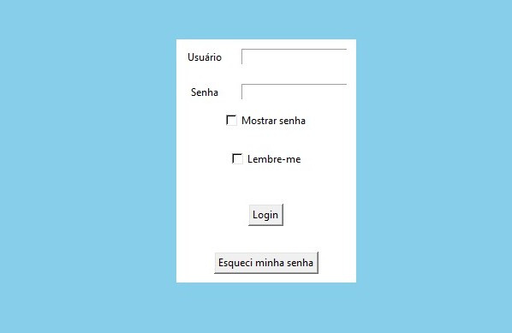
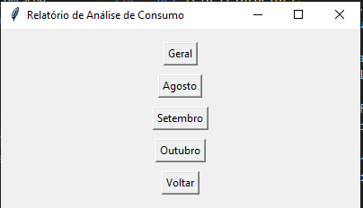
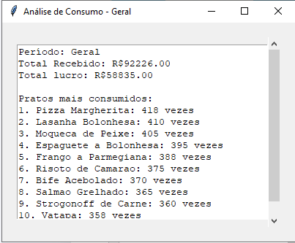
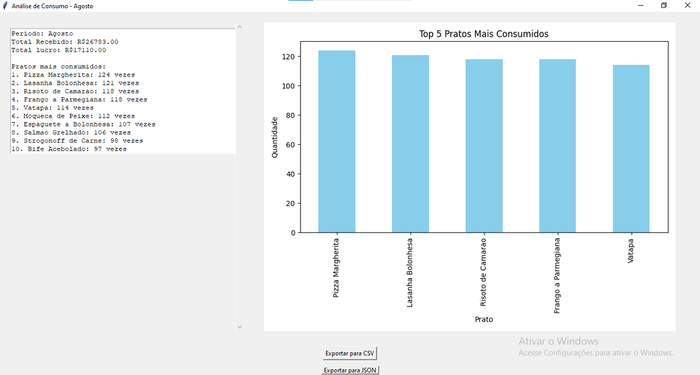
FRONT-END DO PROJETO

Slide 6



BACK-END DO PROJETO
ETAPA DE CARREGAMENTO DOS DADOS
Coleta de dados, a partir de um arquivo Exel
ETAPA DE PROCESSAMENTO
Organiza e processa as informações (análise)
ETAPA DE VISUALIZAÇÃO DOS DADOS
Interpretação dos resultados

Slide 7
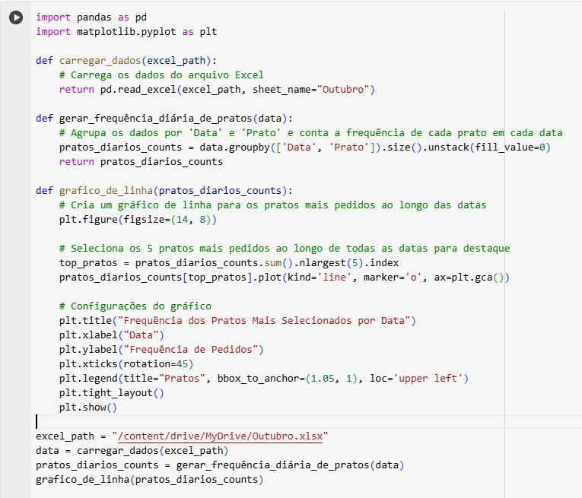

BACK-END DO PROJETO
def carregar_dados
Essa função permite que o programa leia
o arquivo Excel, e converta em uma estrutura
de DataFrame.
def gerar_frequencia
Agrupa os dados por data e prato, contando quantas
vezes cada prato foi pedido em cada dia.
def grafico_de_linha
Essa função cria um gráfico de linha que mostra a variação na frequência de pedidos
dos cinco pratos mais populares ao longo do tempo.

Slide 8
ATUALIZAÇÕES FUTURAS
Filtros Avançados de Recomendações
Categorias e Preço: Adicionar filtros para que o usuário refine as recomendações com base em categorias (ex. eletrônicos, vestuário) e faixa de preço.
Personalização e Ajustes de Preferências
Controle de Recomendações: Permitir que o usuário escolha quantas recomendações deseja ver.
Sugestões Baseadas em Comportamento em Tempo Real
Produtos em Tendência: Exibir recomendações de produtos que estão sendo visualizados ou comprados por outros usuários em tempo real.
Histórico e Análise de Compras
Visualização de Gráficos: Exibir gráficos e relatórios visuais sobre o histórico de compras do
usuário, permitindo melhor compreensão de seus próprios hábitos de consumo.
Análise de Preferências: Um resumo que identifica as categorias mais compradas ou os tipos de
produtos mais populares com o usuário
Suporte em Tempo Real: Um assistente para esclarecer dúvidas sobre o uso do sistema ou dar
suporte técnico.

Slide 9
CONCLUSÃO
SOBRE O PROJETO!
E ANÁLISE DOS DADOS DO DIVINO BUFFET

Slide 10
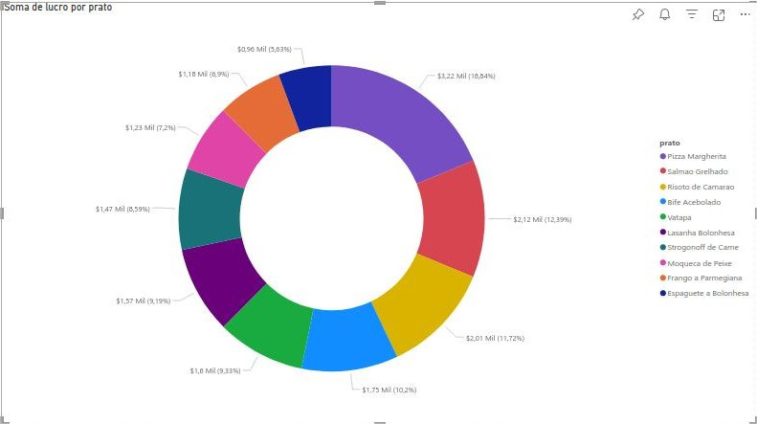
ANÁLISE GRÁFICA DO MÊS DE AGOSTO
Lucro por Prato em Agosto

Slide 11
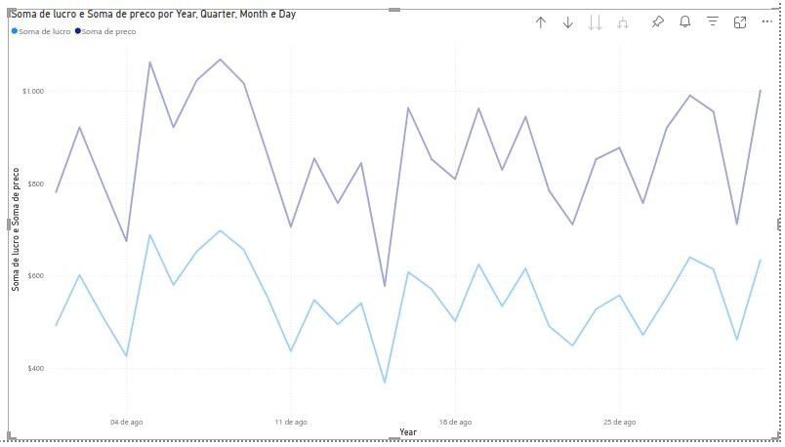
Gasto x Lucro do mês de Agosto

Slide 12
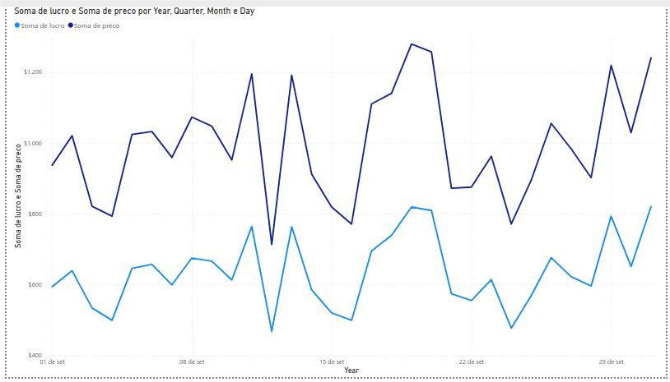
ANÁLISE GRÁFICA DO MÊS DE SETEMBRO
Gasto x Lucro do mês de setembro

Slide 13
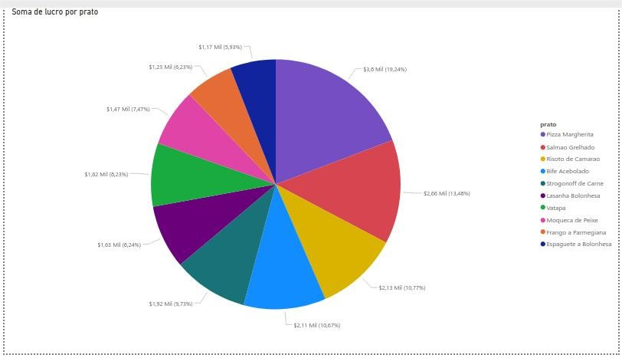
Lucro por Prato em Setembro

Slide 14
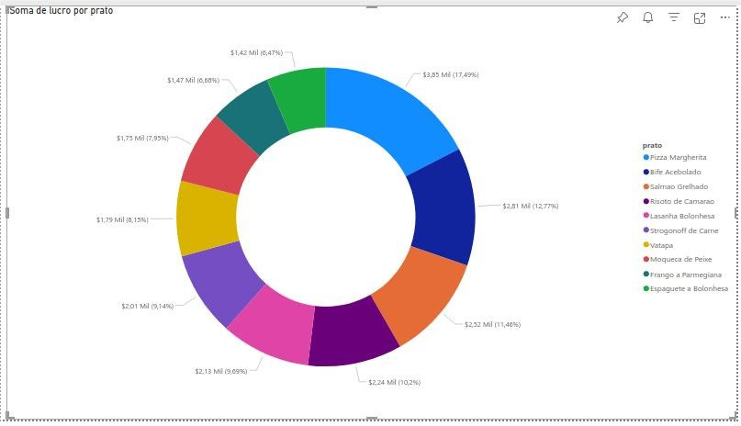
ANÁLISE GRÁFICA MÊS DE OUTUBRO
Lucro por Prato em outubro

Slide 15
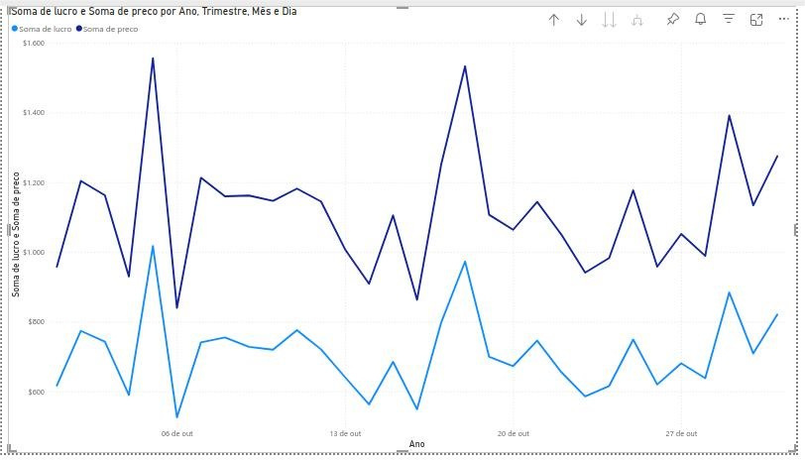
Gasto x lucro do mês de outubro

Slide 16
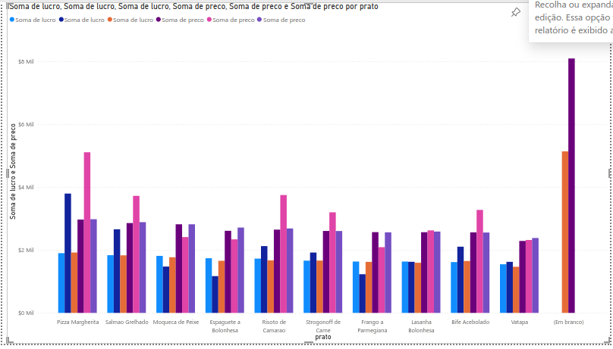
Analise gráfica dos 3 meses juntos
AGOSTO , SETEMBRO É OUTUBRO

Slide 17
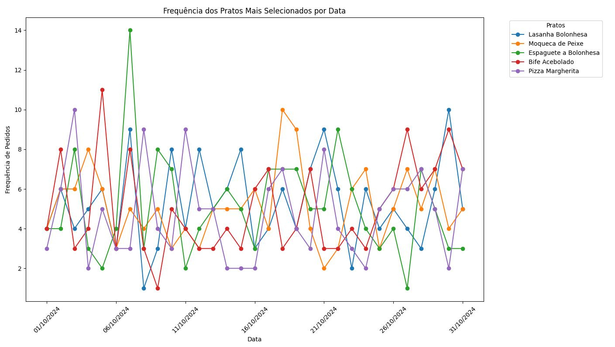
Frequência de saida dos pratos selecionados por Data

Slide 18
REFERÊNCIAS
RICCI, F., ROKACH, L., & SHAPIRA, B. (2011). INTRODUCTION TO RECOMMENDER SYSTEMS HANDBOOK. IN F. RICCI, L. ROKACH, & B. SHAPIRA (EDS.), RECOMMENDER SYSTEMS HANDBOOK (PP. 1–35). SPRINGER US.
SHVACHKO, K., KUANG, H., RADIA, S., & CHANSLER, R. (2010). THE HADOOP DISTRIBUTED FILE SYSTEM. IN 2010 IEEE 26TH SYMPOSIUM ON MASS STORAGE SYSTEMS AND TECHNOLOGIES (MSST) (PP. 1–10). IEEE.
DEAN, J., & GHEMAWAT, S. (2004). MAPREDUCE: SIMPLIFIED DATA PROCESSING ON LARGE CLUSTERS. IN PROCEEDINGS OF THE 6TH CONFERENCE ON SYMPOSIUM ON OPERATING SYSTEM DESIGN AND IMPLEMENTATION (OSDI 2004), PP. 137-150.
KOREN, Y., BELL, R., & VOLINSKY, C. (2009). MATRIX FACTORIZATION TECHNIQUES FOR RECOMMENDER SYSTEMS. IEEE COMPUTER, 42(8), 30–37.
PIANA, MC. A CONSTRUÇÃO DO PERFIL DO ASSISTENTE SOCIAL NO CENÁRIO EDUCACIONAL [ONLINE]. SÃO PAULO: EDITORA UNESP; SÃO PAULO: CULTURA ACADÊMICA, 2009.
HOCHSCHILD, A. R., & MACHUNG, A. (2012). THE SECOND SHIFT: WORKING FAMILIES AND THE REVOLUTION AT HOME. PENGUIN BOOKS.
ROBERTS, D. & MEYER, A. (2012). DATA EXPORT AND IMPORT FORMATS: DESIGNING SYSTEMS FOR FLEXIBILITY AND PERFORMANCE. INTERNATIONAL JOURNAL OF INFORMATION MANAGEMENT, 32(4), 201-209.

Slide 19
OBRIGADO !!
“A vida é uma jornada,
não um destino”
Ralph W. Emerson

